Slide 1
Использование технологии «Sand-play» в работе психолога психопрофилактика
Чудеса на песке
Подготовила: педагог-психолог МДОУ№80, г.Раменское
Смолякова Т.В.

Slide 2
Теоретические основы
sand-play или песочная терапия-технология работы психолога, включающая в себя много различных способов игры в песке.
Податливость песка будит желание создать из него миниатюрную картину мира. Человек выступает в песочнице как созидатель, следуя законам Бытия: один жизненный сюжет сменяет другой, все приходит и все уходит, нет ничего такого, что было бы непоправимо разрушено, -просто старое превращается в нечто иное, новое. При многократном переживании этого ощущения человек достигает состояния душевного равновесия.

Slide 3
Игра с песком как способ развития и самотерапии ребенка известен с древних времен. Это естественная и доступная каждому ребенку форма деятельности.
Ребенок часто словами не может выразить свои переживания, страхи. И тут ему на помощь приходит игра.
Проигрывая взволновавшие его ситуации с помощью игрушечных фигурок, создавая картину собственного мира из песка, ребенок освобождается от напряжения. А самое главное, « приобретает бесценный опыт символического разрешения множества жизненных ситуаций». (Т.Д. Зинкевич-Евстигнеева).

Slide 4
Материалы и оборудование
Подносы с песком
Классический поднос с песком - прямоугольной формы (50*70*8). Внутренняя часть окрашена в голубой цвет. Можно так же использовать круглые, квадратные и другие лотки. Поднос с песком располагается в центре комнаты или в отдельном углу. Ребенок может работать с подносом на столе или на полу, а так же переносить поднос в другой угол
Коллекция миниатюрных фигурок
Стол, кувшин с водой, бумажные полотенца
Дополнительные материалы: пластилин, ткань, нитки, цветная бумага и т.п. для создания клиентом собственных объектов
Фотоаппарат для запечатления детских работ

Slide 5
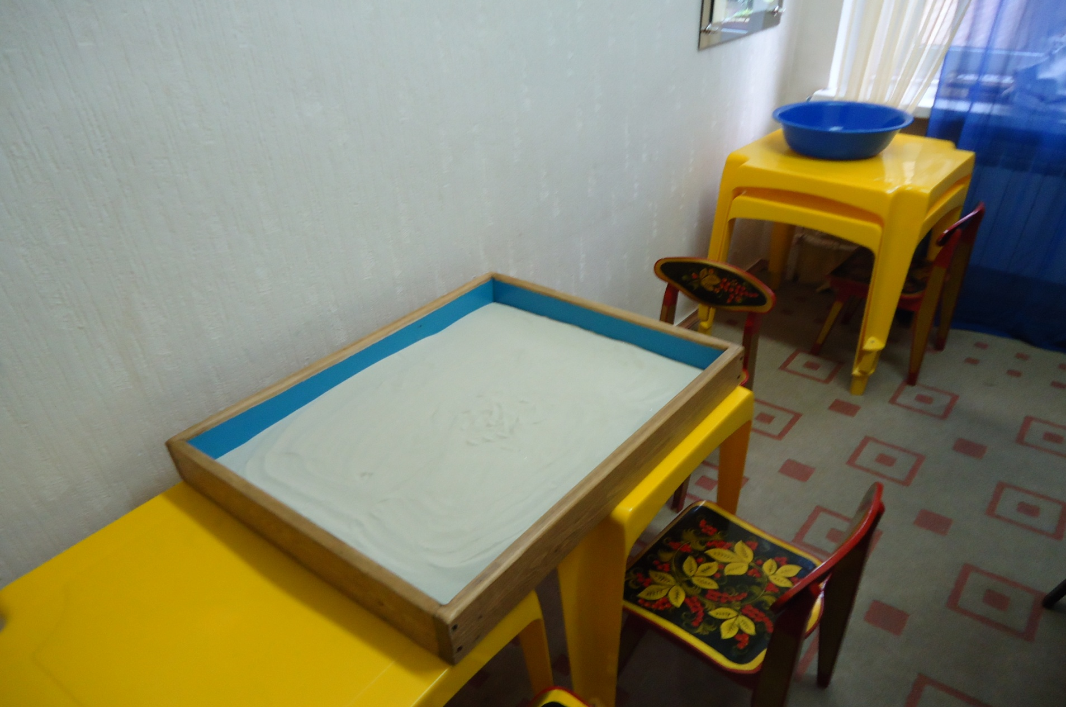
Наша песочница

Slide 6
Коллекция миниатюрных объектов (высота до 10-12 см)
Объекты должны быть самые разные- и вызывающие отвращение, и привлекательные; целые и имеющие
повреждения. Важно иметь дубликаты фигурок.
Их удобно размещать на полках и в контейнерах.
Категории объектов:
Люди (разных полов, рас, профессий, культур и возрастов) и предметы быта
Животные
Растения
Полезные ископаемые (камни, кристаллы, металлические предметы, ракушки)
Здания
Транспорт
Разное (символы, стеклянные шарики, зеркала, продукты питания и др.)

Slide 7
Игрушки для sand-play

Slide 8
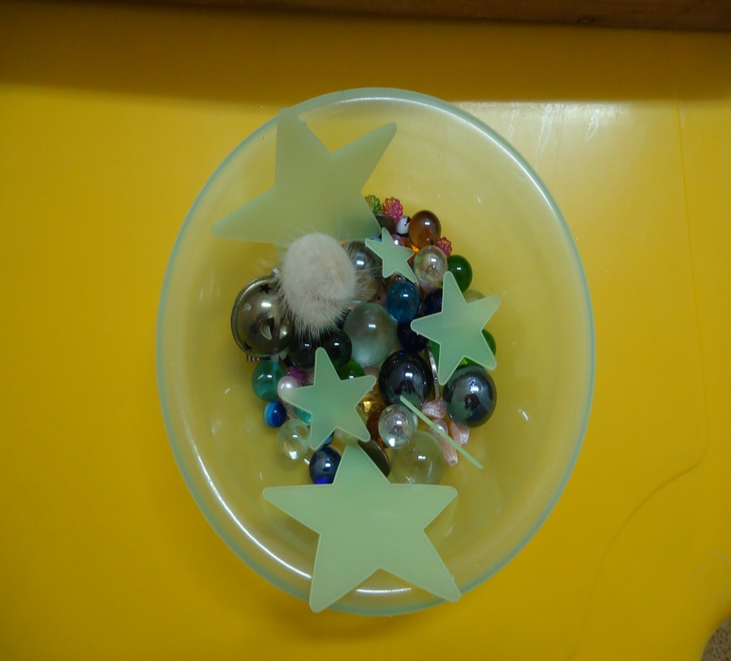
Дополнительные материалы

Slide 9
Психопрофилактика
Медитация на песке. Проводится с использованием медитативной музыки. Цель-релаксация.
Рисование на песке дыханием через трубочку для коктейля
Рисование на очень мокром песке заостренным тонким предметом
Создание мандалы на песке с использованием мелких предметов (ракушки, бусинки,фасоль), с использованием разноцветного, разнофактурного песка
Пересыпание песка из разных емкостей
Строительство замков из очень мокрого песка

Slide 10
Создаем волшебный круг

Slide 11
Игры-упражнения для снижения психофизического напряжения
Упражнение «Здравствуй, песок!»
Песочная Фея просит детей поздороваться с песком: «сначала нежно, а потом сильно», то есть различными способами дотронуться до песка:
ребенок дотрагивается до песка поочередно пальцами одной руки, потом второй руки, затем всеми пальцами одновременно
Ребенок легко/ с напряжением сжимает кулачки с песком, затем медленно высыпает его в песочницу.
Ребенок дотрагивается до песка всей ладошкой - внутренней, затем тыльной ее стороной
Ребенок перетирает песок между пальцами, ладонями. Сюрпризный момент: найти игрушку в песке
Игра-упражнение «Бусы»
Цель: развитие тактильной чувствительности, мелкой моторики; снятие психофизического напряжения
У Песочной феи порвались ее любимые бусы. Ребенок должен помочь отыскать все бусинки, которые спрятались в песке. С откопанных бусинок ребенок «сдувает» песчинки и складывает их в сундучок Песочной Феи.

Slide 12
Упражнение «Необыкновенные следы»
«Идут медвежата»-ребенок кулачками и ладонями с силой надавливает на песок.
«Прыгают зайцы»- кончиками пальцев ребенок ударяет по поверхности песка, двигаясь в разных направлениях.
«Ползут змейки»-ребенок расслабленными / напряженными пальцами рук делает поверхность песка волнистой ( в разных направлениях)
«Бегут жучки-паучки»- ребенок двигает всеми пальцами, имитируя движение насекомых (можно полностью погружать руки в песок, встречаясь под песком руками друг с другом, - «жучки здороваются»).
«Кракозябла»-дети оставляют на песке самые разнообразные следы, придумывают название для фантастического животного, которое оставило такие следы (впоследствии это животное можно нарисовать и сделать его жителем песочной страны).

Slide 13
Упражнение «Песочный дождик»
Цель-регуляция мышечного напряжения, расслабление.
Песочная фея: «В моей стране может идти необычный песочный дождик и дуть песочный ветер. Это очень приятно. Вы сами можете устроить такой дождь и ветер. Смотрите, как это происходит:
Ребенок медленно/ быстро сыплет песок из своего кулачка в песочницу, на ладонь взрослого, на свою ладонь
Ребенок закрывает глаза и кладет на песок ладонь с расставленными пальчиками, взрослый сыплет песок на какой-либо палец, а ребенок называет этот палец. Затем они меняются ролями

Slide 14
Благодарим за внимание!

